Slide 1

Jax | Mainz, 24. April 2024 | @nilshartmann
NILS HARTMANN
Qual
Die
https://nilshartmann.net
der
Wahl
Die
Die passende
Frontend-
Technologie

Slide 2


https://nilshartmann.net
NILS HARTMANN
nils@nilshartmann.net
Freiberuflicher Entwickler, Architekt, Trainer aus Hamburg
Java, Spring, GraphQL, React, TypeScript
https://graphql.schule/video-kurs
https://reactbuch.de

Slide 3
Frontend-Entwicklung ...

Slide 4











Frontend-Entwicklung ...

Slide 5
Frontend-Entwicklung ...
Was soll der ganze
JavaScript
Quatschkram?
😼

Slide 6
Frontend-Entwicklung ...
Qual der Wahl?
Das ist doch kein Problem,
bisschen HTML+CSS = fertig
😼

Slide 7

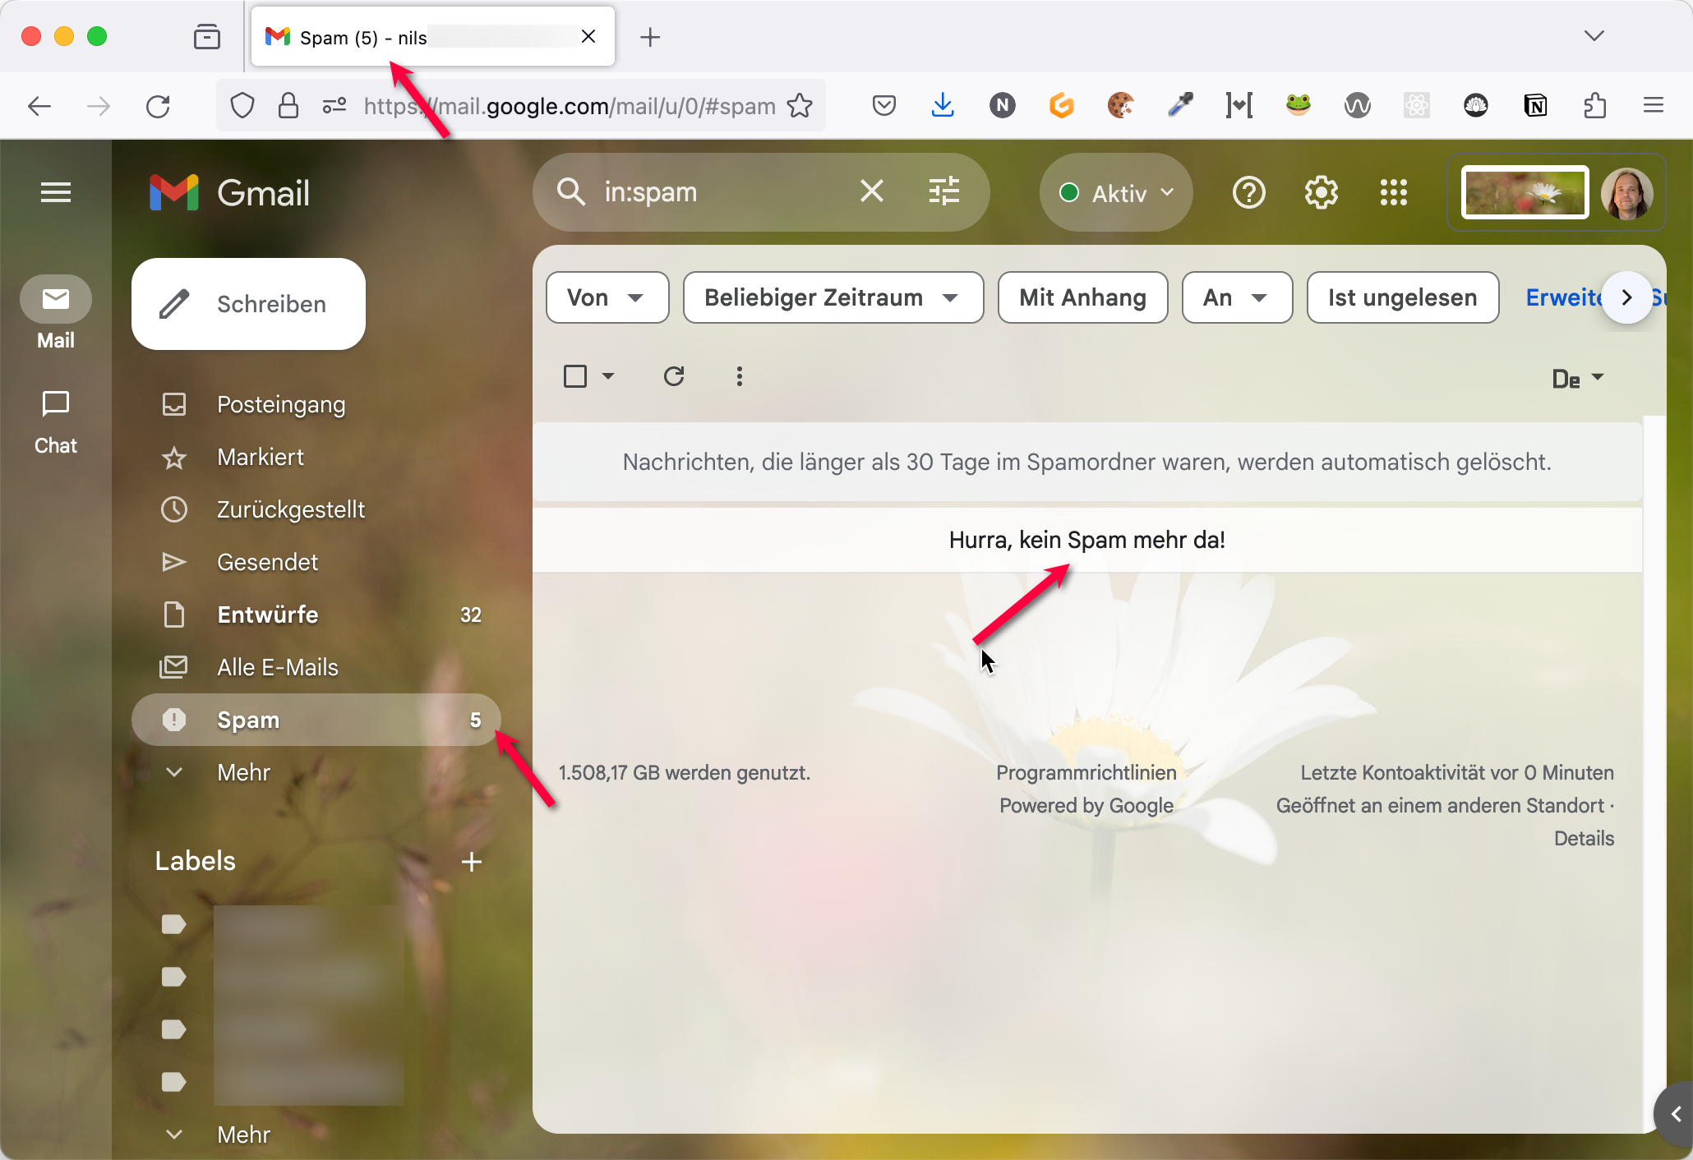
Frontend-
Frontend-Entwicklung:
Was soll schon schief gehen?
🙀
🙀

Slide 8
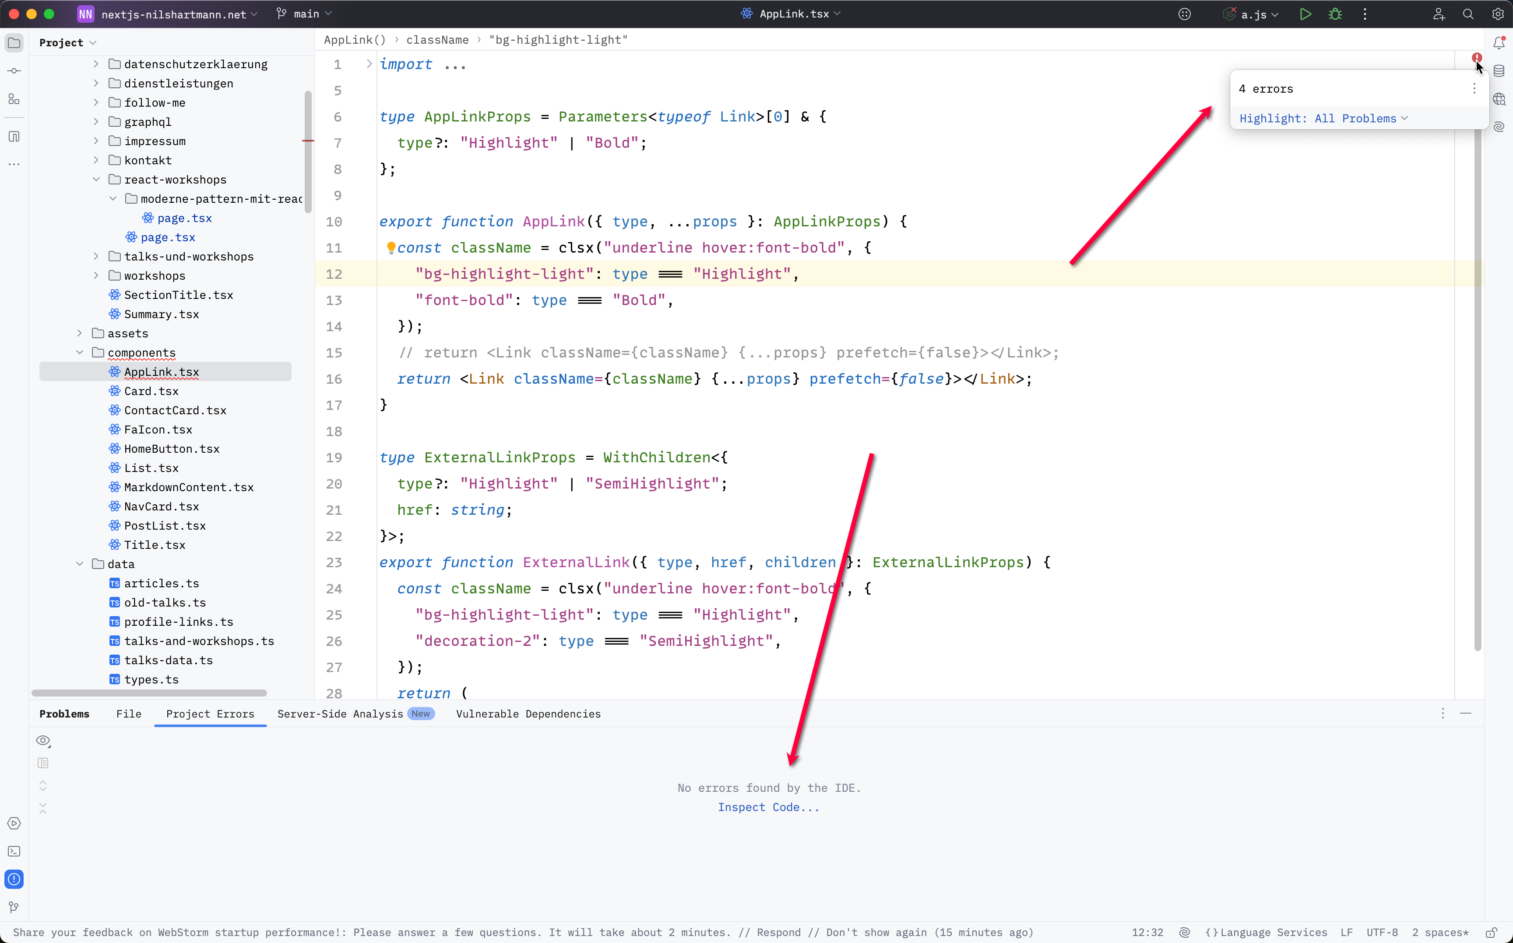
Frontend
Frontend-Entwicklung:
Was soll schon schief gehen?
🙀
🙀

Slide 9

Webanwendungen

Slide 10
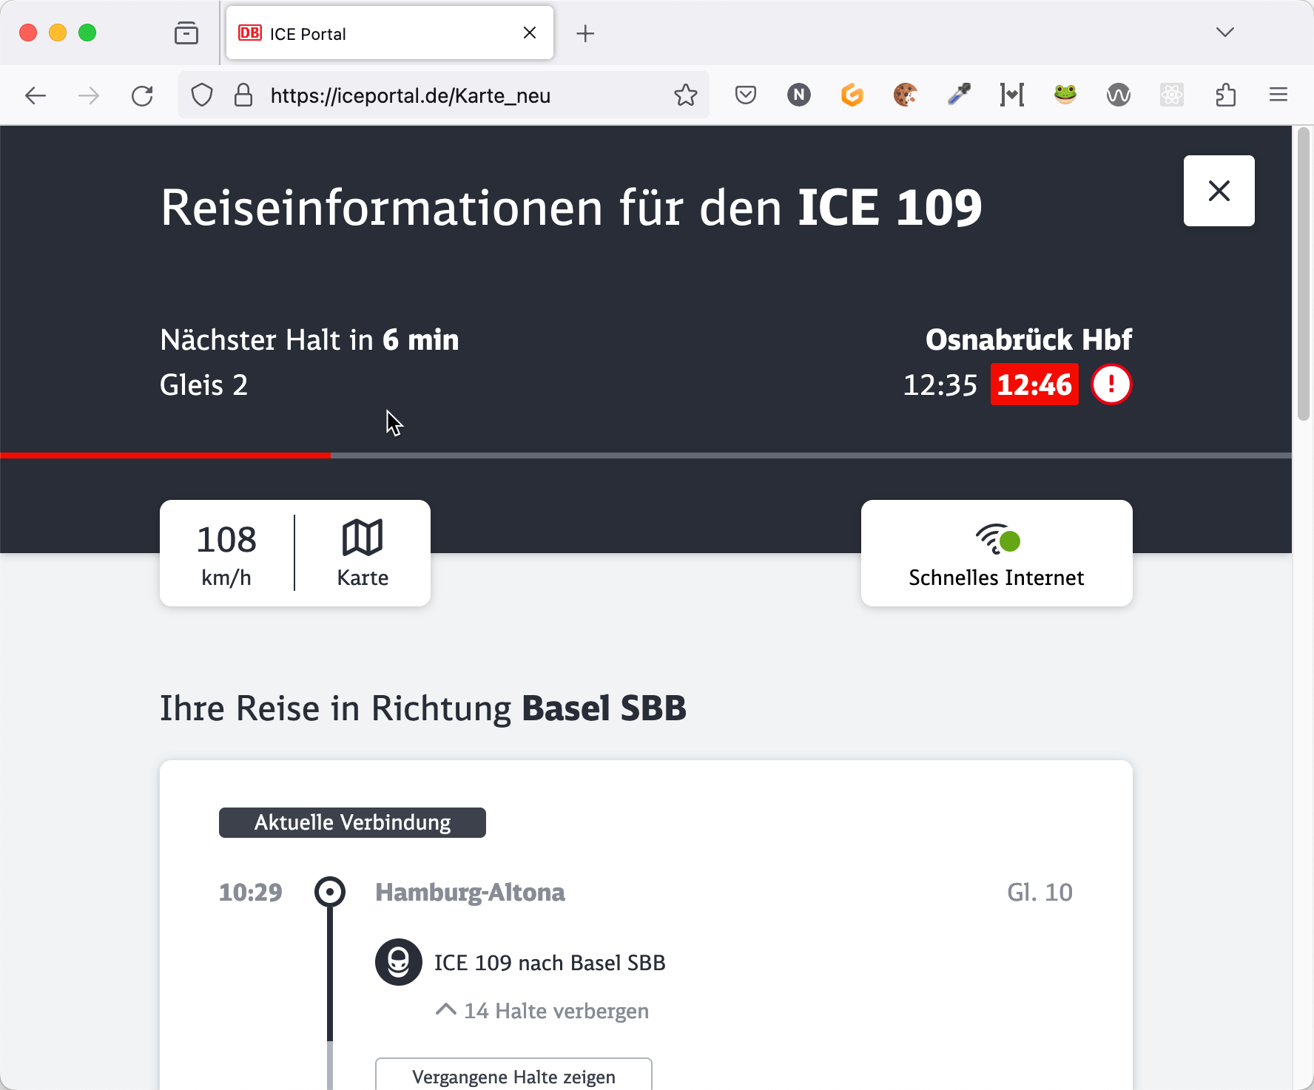
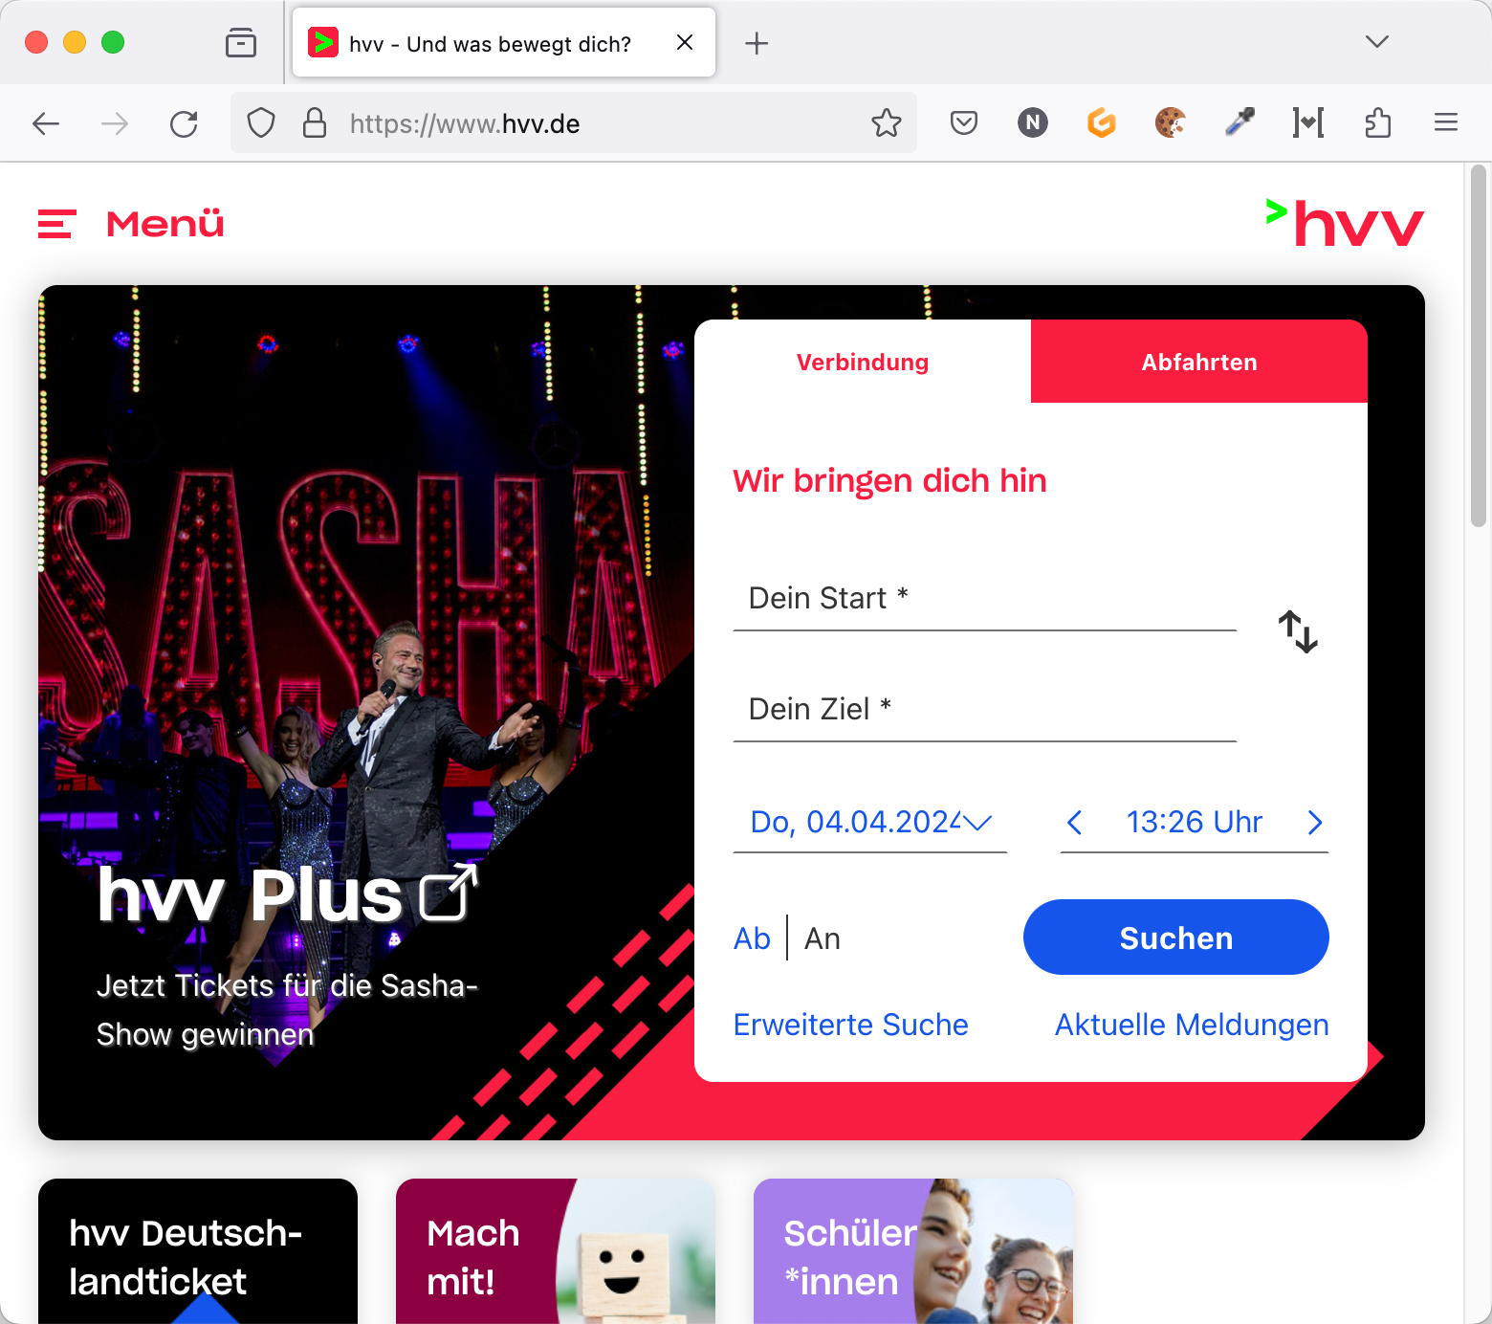
Webanwendungen

Slide 11
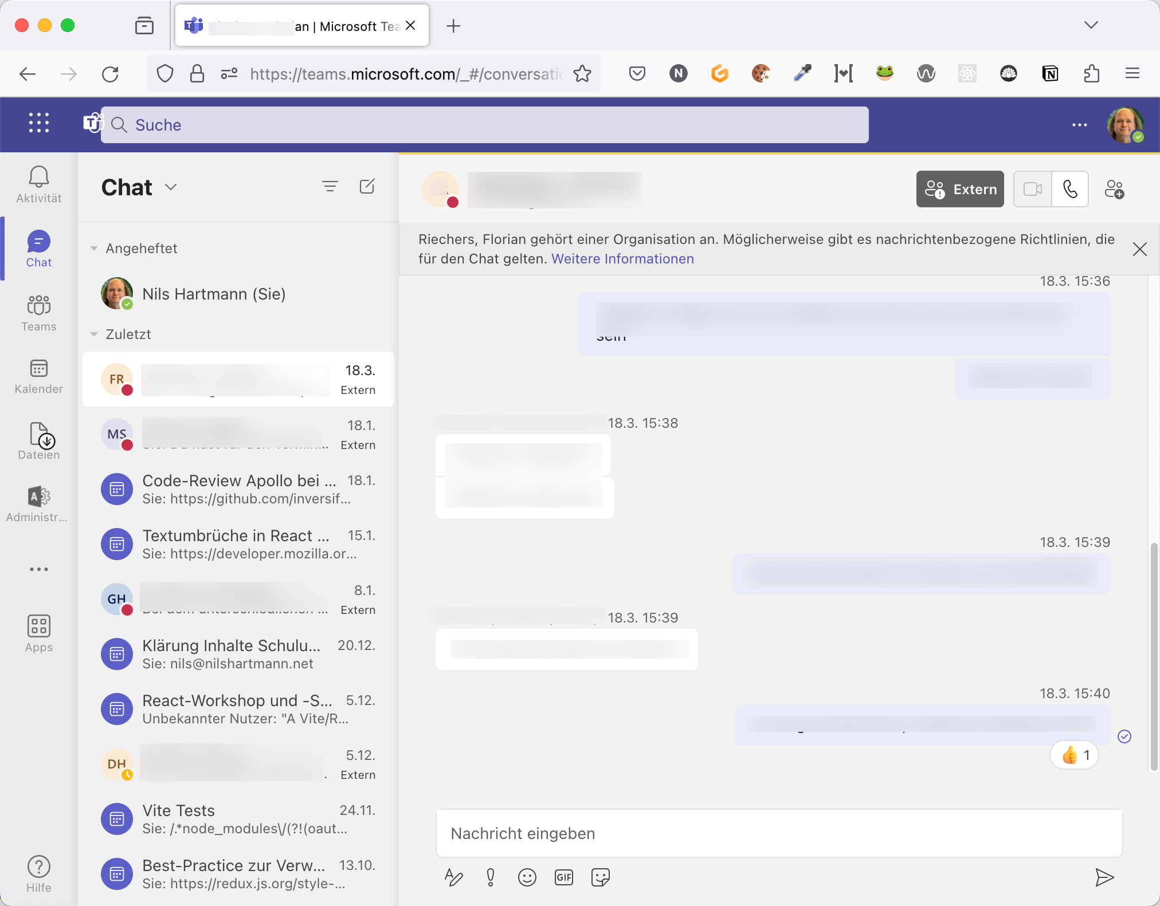
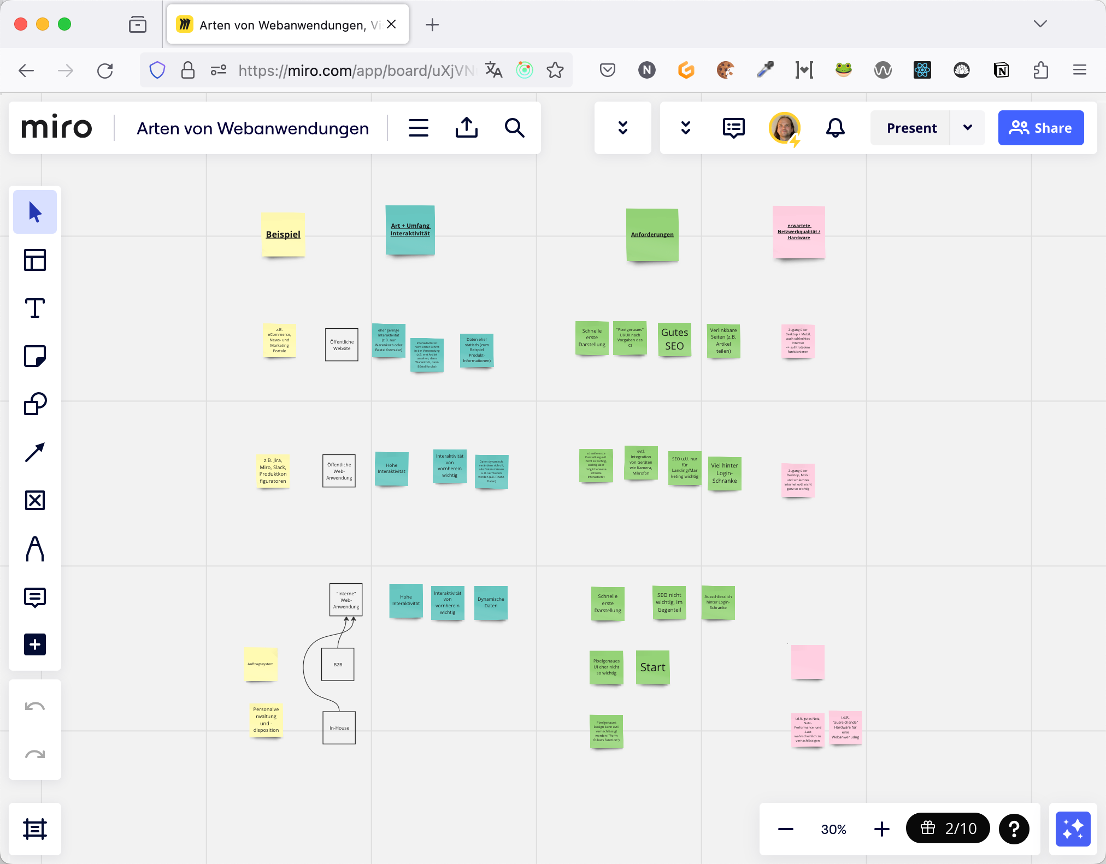
Webanwendungen

Slide 12

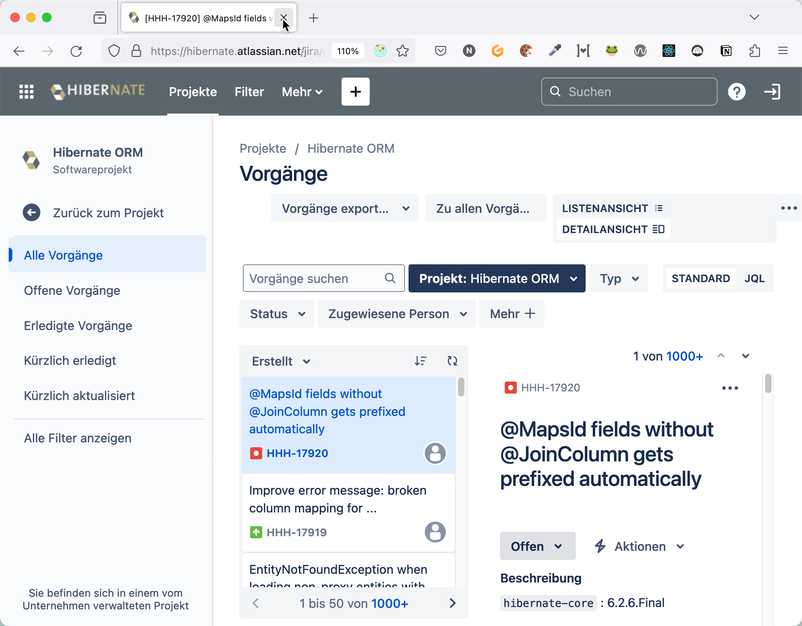
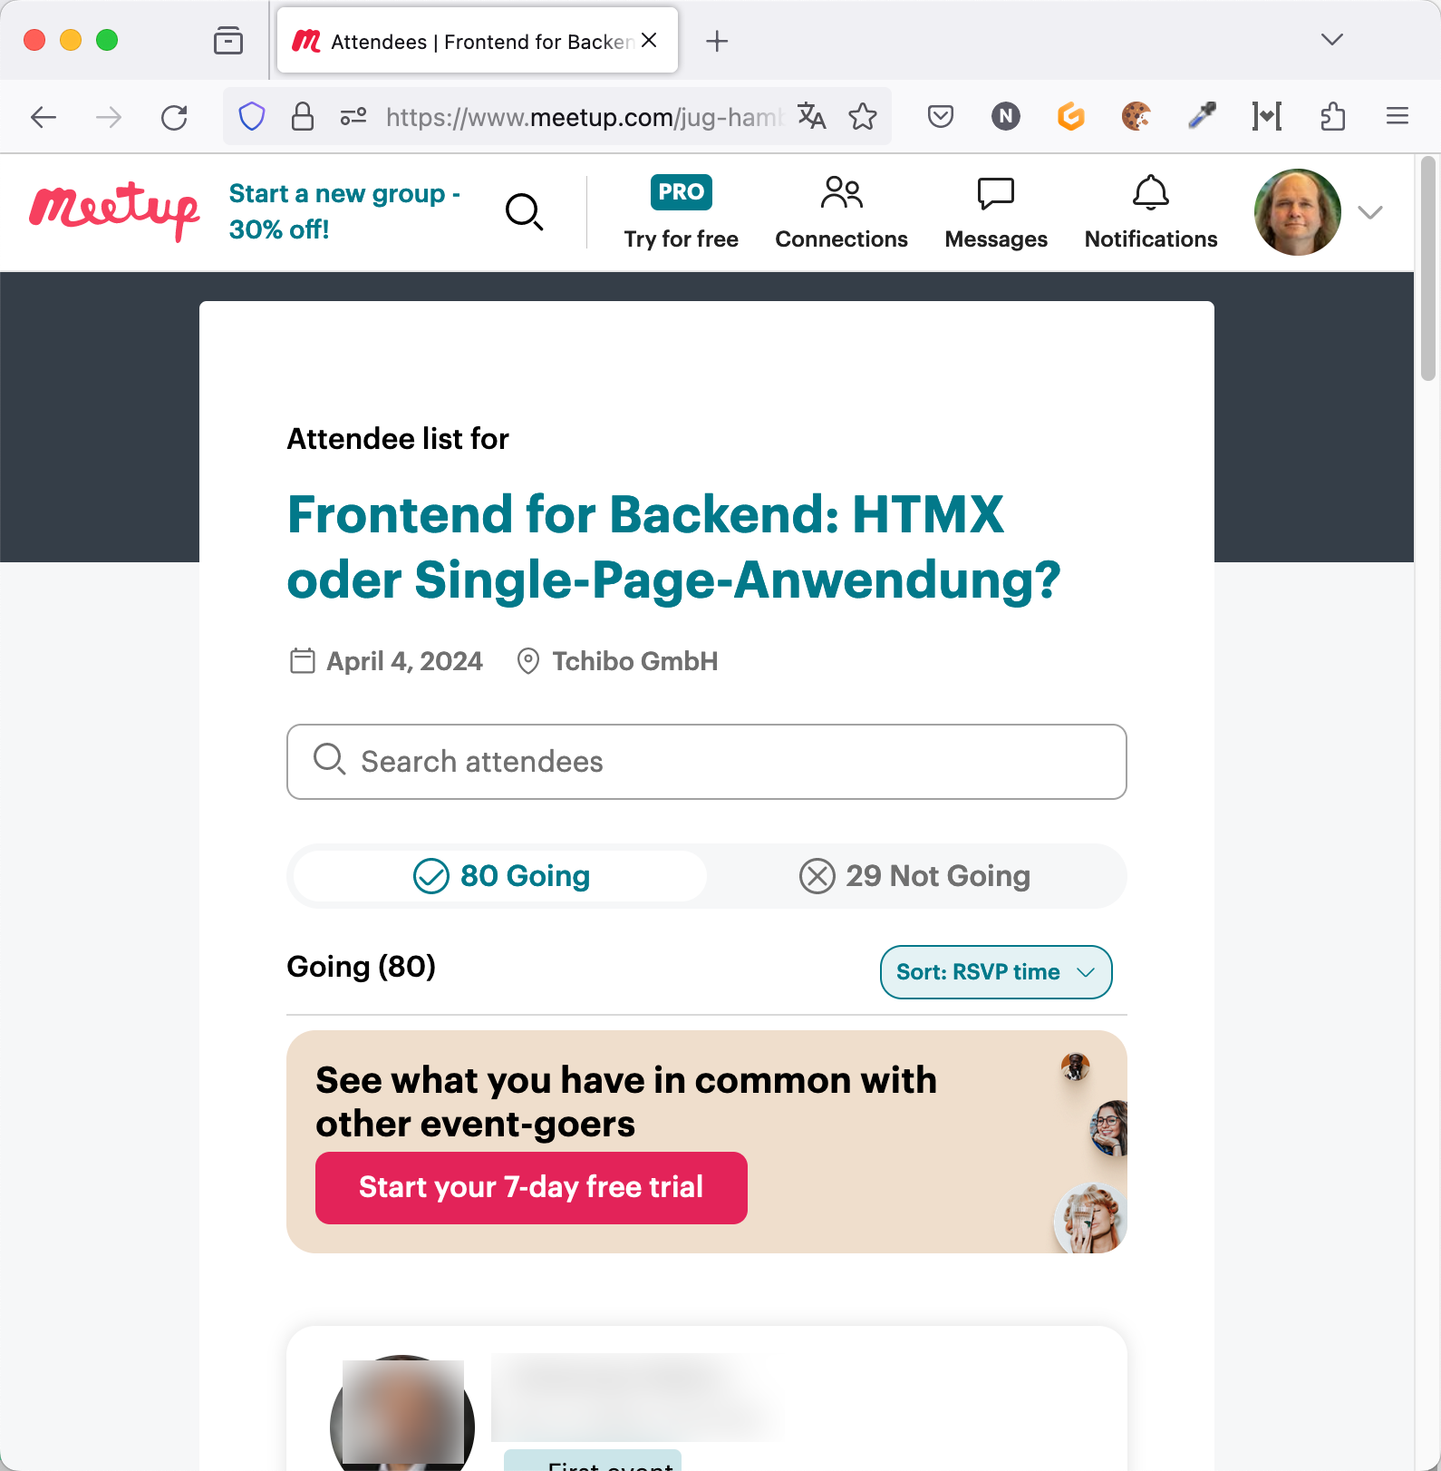
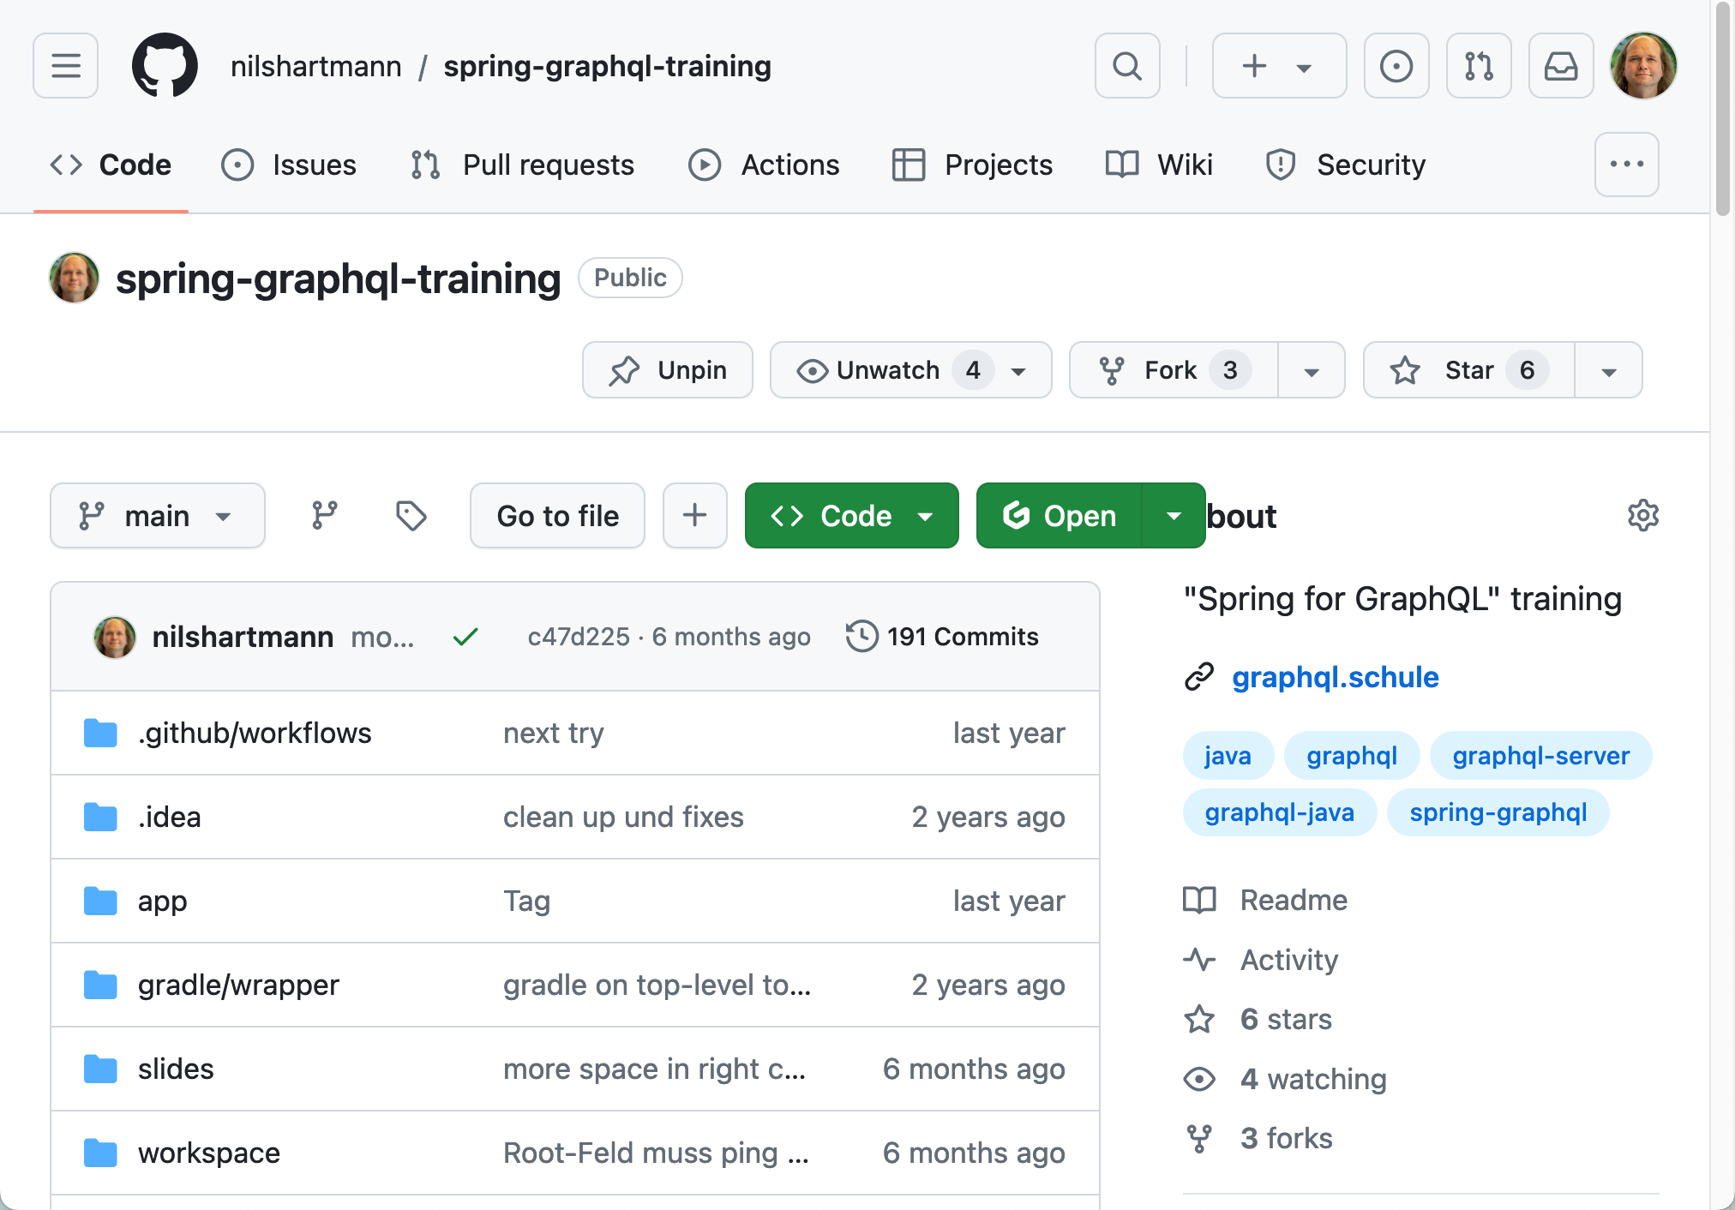
Webanwendungen

Slide 13
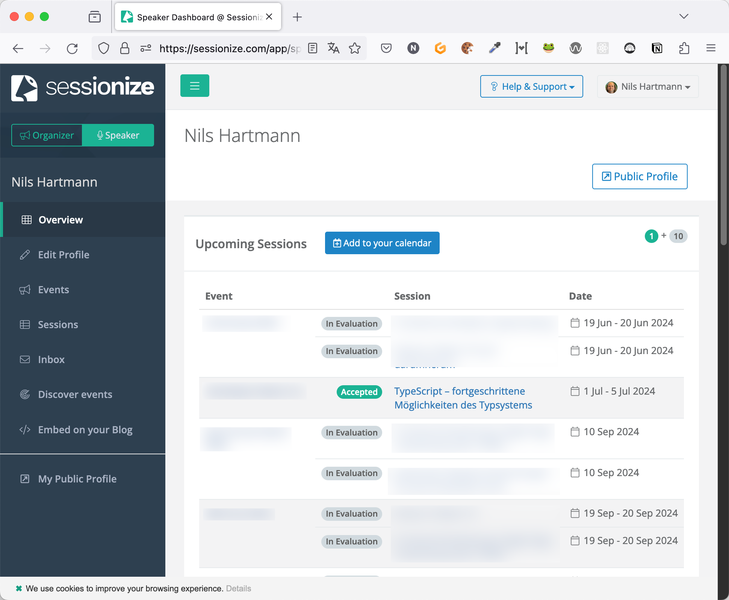
Webanwendungen

Slide 14
Webanwendungen
Die Webanwendung gibt es nicht

Slide 15
Webanwendungen
Die Webanwendung gibt es nicht
...aber: (fast) alle brauchen JavaScript 🙀

Slide 16
Webanwendungen
Die Webanwendung gibt es nicht
...aber: (fast) alle brauchen JavaScript 🙀
...die Frage ist nicht: ob, sondern wo und wieviel

Slide 17
Webanwendungen
Die Webanwendung gibt es nicht
...aber: (fast) alle brauchen JavaScript 🙀
...die Frage ist nicht: ob, sondern wo und wieviel
...und wer es schreibt (oder erzeugt) 😈

Slide 18
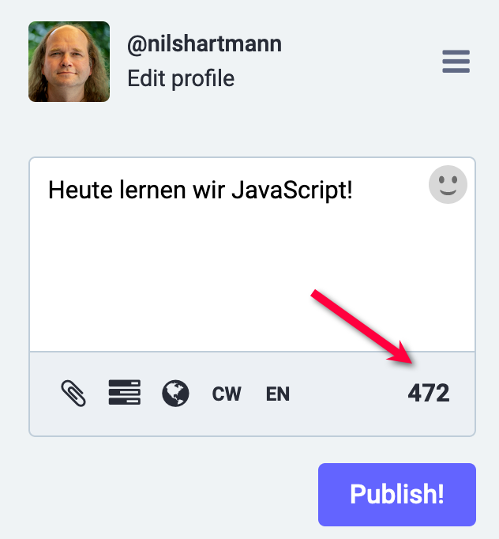
Webanwendungen
Ein Beispiel...
Interaktiver Zeichenzähler

Slide 19

Webanwendungen
Ein Beispiel...
Ladeanimation

Slide 20

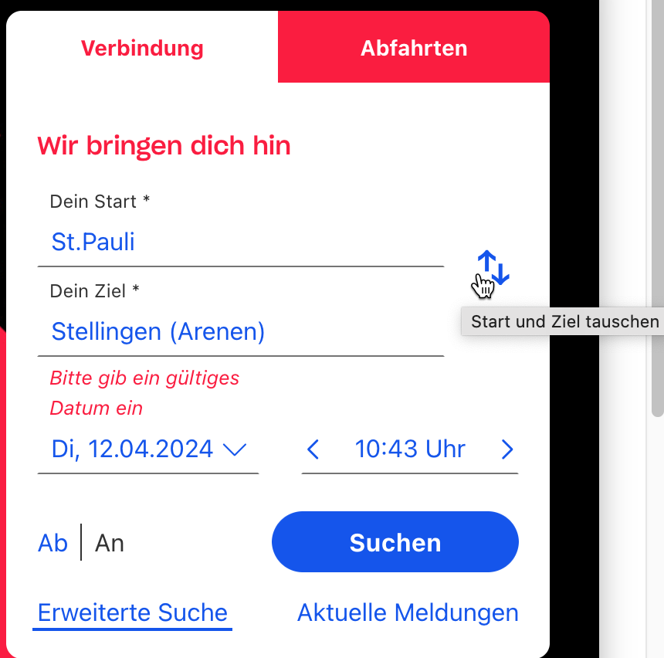
Webanwendungen
Ein Beispiel...
Interaktive Formulare

Slide 21

Webanwendungen
Ein Beispiel...
Cookie-Banner wegklicken 🥳

Slide 22
Webanwendungen
These: ihr braucht JS schneller, als ihr denkt 😈

Slide 23
Webanwendungen
Es geht also "nur" darum, wie wir das JavaScript managen
Welche Konsequenz hat JavaScript zur Laufzeit
...und bereits während der Entwicklung?

Slide 24

Webanwendungen
"Können wir nicht hier und da, ad-hoc JavaScript hinzufügen?"
HTML-Seite

Slide 25

Webanwendungen
Ja, das geht!
Typische Vertreter dieser Architektur zum Beispiel Spring WebMVC
Templatesprache (z.B. Thymeleaf)
JavaScript Schnipsel ("vanilla" oder zum Beispiel jQuery)
HTML-Seite

Slide 26
Webanwendungen
Ja, das geht!
Eigentlich optimal:
wir haben JavaScript nur da, wo wir es wirklich brauchen, für Interaktivität
alles andere kann statisches HTML und CSS sein ❤️
HTML-Seite

Slide 27

Webanwendungen
"...hier und da müsste auch noch schnell was interaktives hin..."
Wir schreiben also noch etwas mehr JavaScript Schnipsel
HTML-Seite

Slide 28
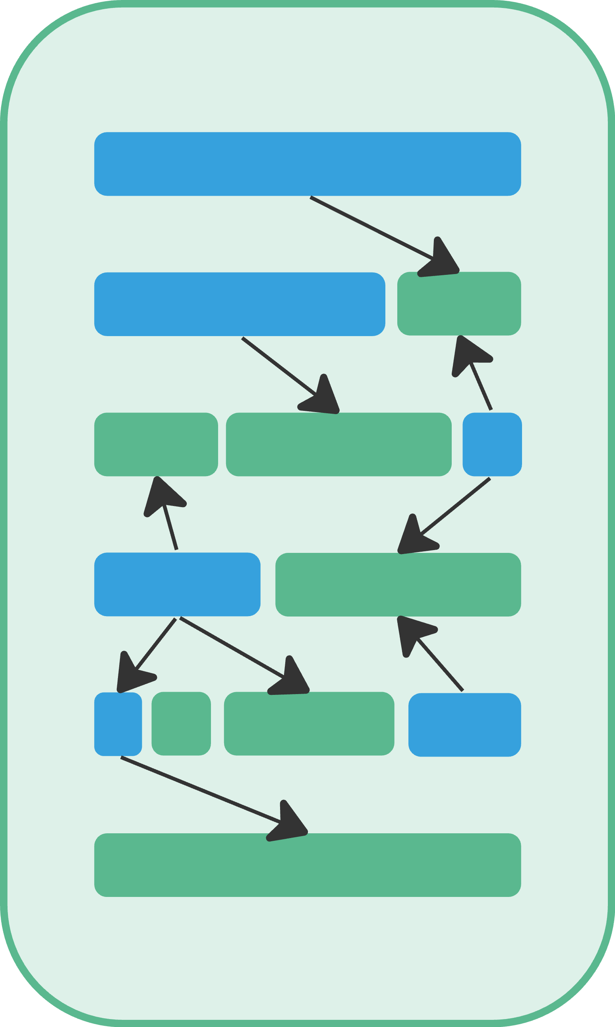
Webanwendungen
"...und hier... und hier ... und hier... und ..." au weia!
HTML-Seite

Slide 29
Webanwendungen
Das Problem von Schnipsel-Architektur
Bunter Strauß an Server- und Client-Technologien (Backend-Sprache, Template-Sprache, JavaScript)
Verantwortlichkeit willkürlich auf Frontend und Backend aufgeteilt
HTML-Seite

Slide 30
Webanwendungen
Das Problem von Schnipsel-Architektur
Das Problem "schleicht sich ein"
Es gilt das "Gesetz des Umschlagens von Quantität in Qualität" (F. Engels):
Plötzlich hat unser Code nicht "ein paar Probleme" sondern ist kaputt
HTML-Seite

Slide 31

Webanwendungen
Dann besser alles in JavaScript? Single-Page-Anwendungen
ab ca. 2010
Aus "Seiten" werden jetzt "Anwendungen"
Klare Verantwortlichkeit: Server für Logik und Daten, Browser für UI
Es gibt stabile und verbreitete Frameworks für jeden Geschmack
JavaScript-Code

Slide 32
Webanwendungen
Single-Page-Anwendungen
Darstellung erfolgt vollständig mit JavaScript
Statisches HTML spielt (fast) keine Rolle
Die Anwendung kommuniziert mit dem Backend über API
Ausgetauscht werden Daten, aber keine UI

Slide 33
Webanwendungen
Single-Page-Anwendungen
Konsequenz #1: sehr viel JavaScript zur Entwicklungszeit

Slide 34
Webanwendungen
Single-Page-Anwendungen
Konsequenz #1: viel JavaScript zur Entwicklungszeit
Konsequenz #2: viel JavaScript zur Laufzeit

Slide 35
Webanwendungen
Single-Page-Anwendungen
Konsequenz #1: viel JavaScript zur Entwicklungszeit
Wenn man JavaScript doof findet, falscher Ansatz
Es gibt modernes Tooling für die Entwicklung
Wie aus der Enterprise Backend-Entwicklung mit Java gewohnt
IDEs und Debugger, Typsicherheit, Unit- und Integrationstest, ...

Slide 36
Webanwendungen
Single-Page-Anwendungen
Konsequenz #2: viel JavaScript zur Laufzeit
Auch für statische Inhalte

Slide 37
Webanwendungen
Single-Page-Anwendungen
JavaScript-Code:
muss zum Browser gesendet werden
muss vom Browser ausgeführt werden
kann dann die darzustellenden Daten lesen
kann dann erst die Daten anzeigen
erst dann ist die Anwendung einsatzbereit
Mit jedem Feature wird es mehr

Slide 38
Webanwendungen
Single-Page-Anwendungen
Das hat Auswirkungen auf die Laufzeit-Performance
Insbesondere beim Starten
Ob das ein Problem für die eigene Anwendung ist, muss man von Fall zu Fall entscheiden
In-House- oder B2B-Anwendungen haben andere Anforderungen als ein Online-Shop

Slide 39
Webanwendungen
Fullstack-Anwendungen (JavaScript)

Slide 40
Webanwendungen
Fullstack-Anwendungen (JavaScript)
Ebenfalls vollständig in JavaScript geschrieben

Slide 41
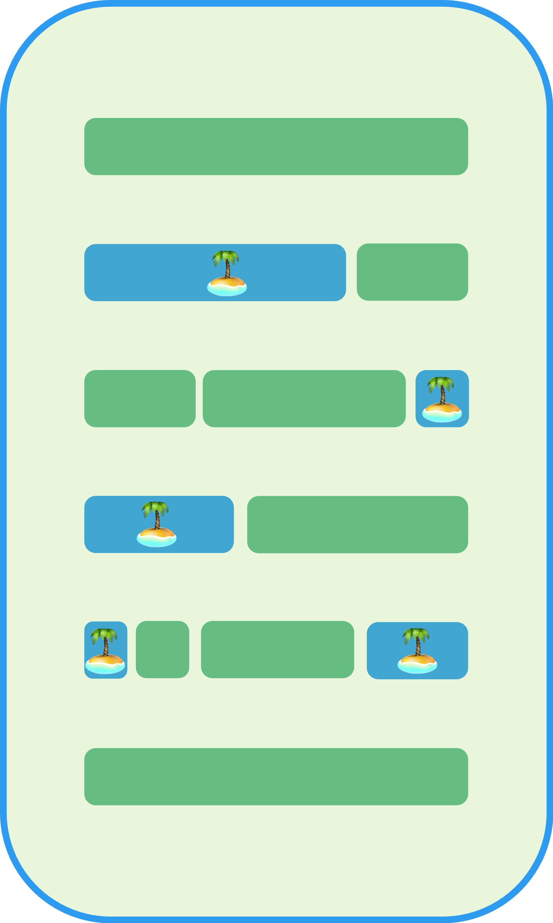
Webanwendungen
Fullstack-Anwendungen (JavaScript)
Mehrere Ansätze und Frameworks
Funktionalität und Herangehensweise unterschiedlich
Next.js (React)
SvelteKit (Svelte)
Nuxt.js (Vue)
Astro (eigenes Framework + Support für alle SPAs)
Qwik (eigenes Framework)

Slide 42
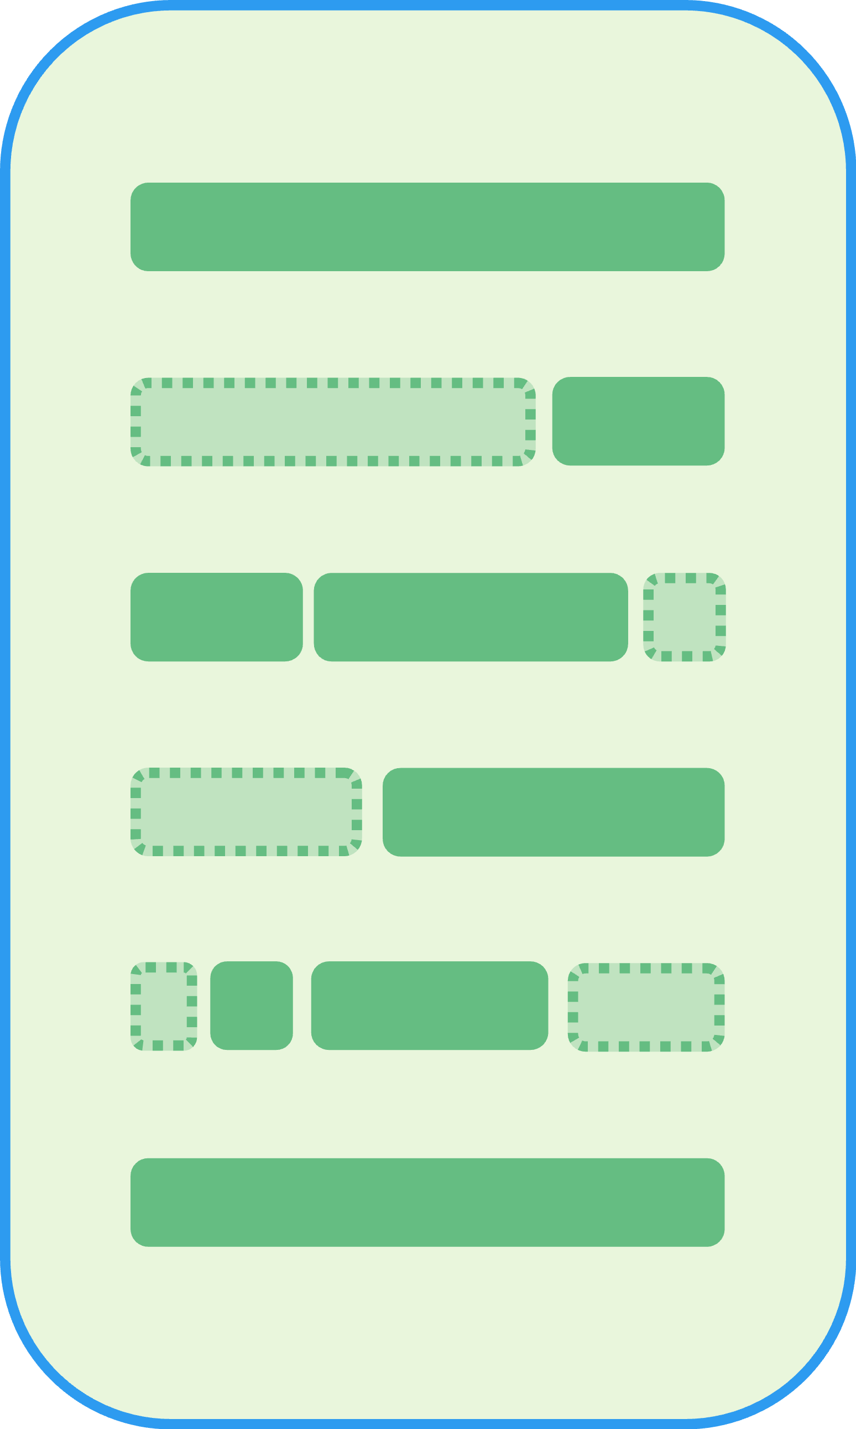
Webanwendungen
Fullstack-Anwendungen (JavaScript)
Grundsätzliche Idee:
UI-Code wird serverseitig vorgerendert
UI-Code wird zum Browser gesendet und angezeigt

Slide 43
Webanwendungen
Fullstack-Anwendungen (JavaScript)
Grundsätzliche Idee:
UI-Code wird serverseitig vorgerendert
UI-Code wird zum Browser gesendet und angezeigt
Nur der JavaScript-Code ("Islands") für Interaktionen wird zum Browser geschickt

Slide 44
Webanwendungen
Fullstack-Anwendungen (JavaScript)
Anwendung startet schneller:
Browser bekommt UI-Code zur Darstellung
Der notwendige JavaScript-Code wird nachgeladen
Anwendung jetzt interaktiv

Slide 45
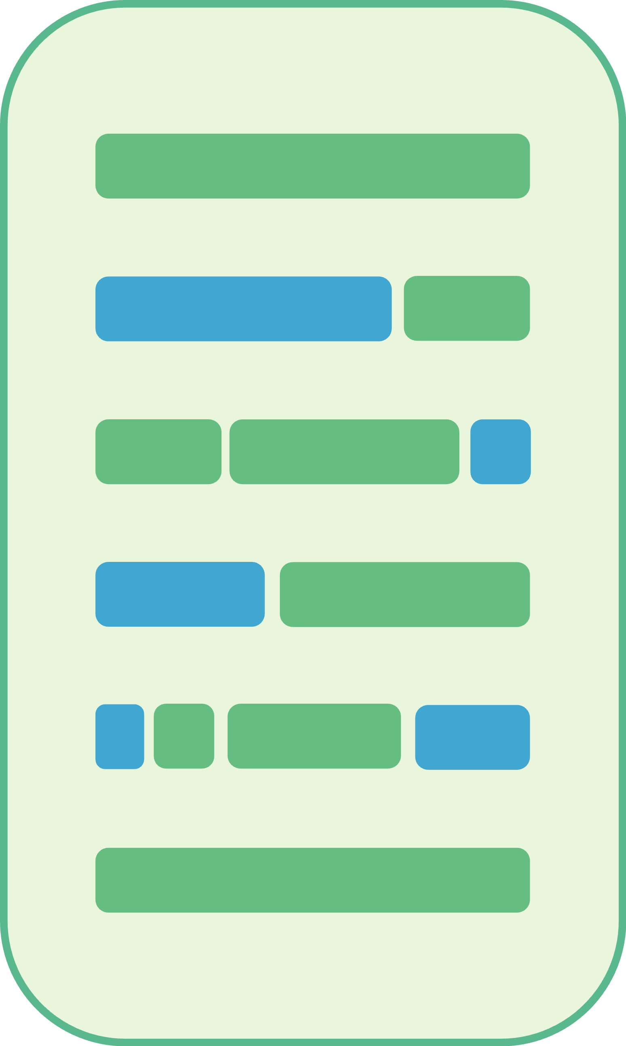
Webanwendungen
Fullstack-Anwendungen (JavaScript)
Wir sind zurück zur JavaScript-Schnipsel-Architektur
aber: die Schnipsel werden automatisch vom Framework erzeugt
die Schnipsel existieren nur zur Laufzeit

Slide 46

Webanwendungen
Fullstack-Anwendungen (JavaScript)
Wir sind zurück zur JavaScript-Schnipsel-Architektur
aber: die Schnipsel werden automatisch vom Framework erzeugt
die Schnipsel existieren nur zur Laufzeit
In der Entwicklung ist "unser" Code aus "einem Guss"
aber weiterhin in JavaScript

Slide 47
Webanwendungen
Fullstack-Anwendungen (JavaScript)
Mehrere Ansätze und Frameworks
Funktionalität und Herangehensweise unterschiedlich
Next.js (React)
SvelteKit (Svelte)
Nuxt.js (Vue)
Astro (eigenes Framework + Support für alle SPAs)
Qwik (eigenes Framework)

Slide 48
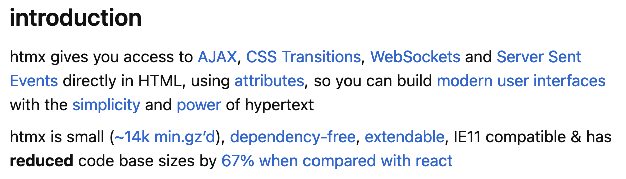
HTMX
HTMX
https://htmx.org/

Slide 49
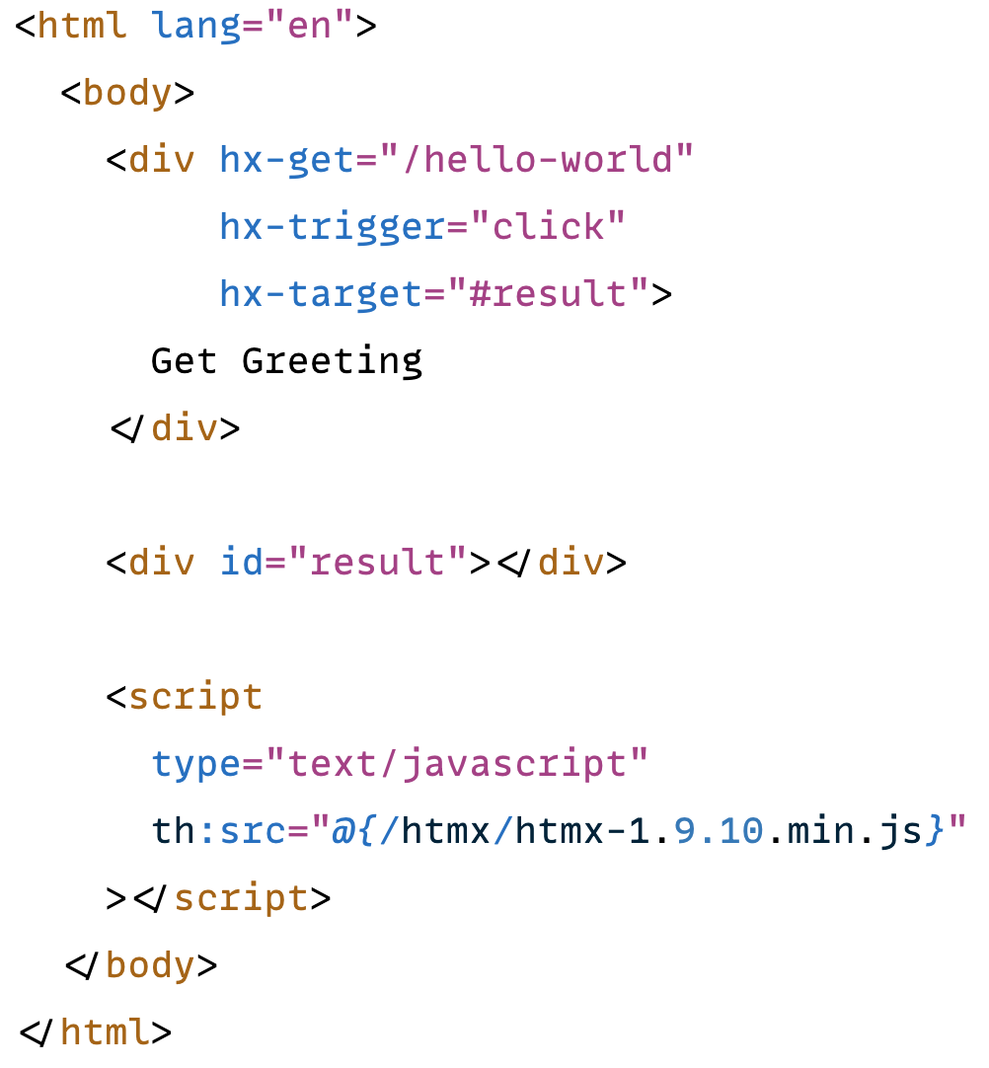
HTMX
HTMX - Grundlagen
HTML-Elemente werden mit HTMX-Attributen ergänzt
Damit wird beschrieben, welche Server Requests bei einem "Trigger" ausgeführt werden sollen
HTMX kümmert sich um die Ausführung des Requests und die Verarbeitung der Antwort
Der Server muss HTML-Schnipsel liefern ("Hypermedia")
Demo: Hello World

Slide 50
Webanwendungen
HTMX: Grenzen
HTMX macht bei "triggern" Server Requests und tauscht UI aus
Man muss eine Art eigene DSL beherrschen
Für alles andere braucht man... JavaScript!

Slide 51
Ein paar Beispiele...
Die
Ansätze
unter der
Lupe

Slide 52

Beispiel: Initialer Seitenaufruf
Beispiel: initialer Seitenaufruf
Demo: Next.js-Variante
Demo: React
Laufzeit
SPA: Seite leer (oder SSR)
Fullstack: HTML
HTMX: HTML

Slide 53
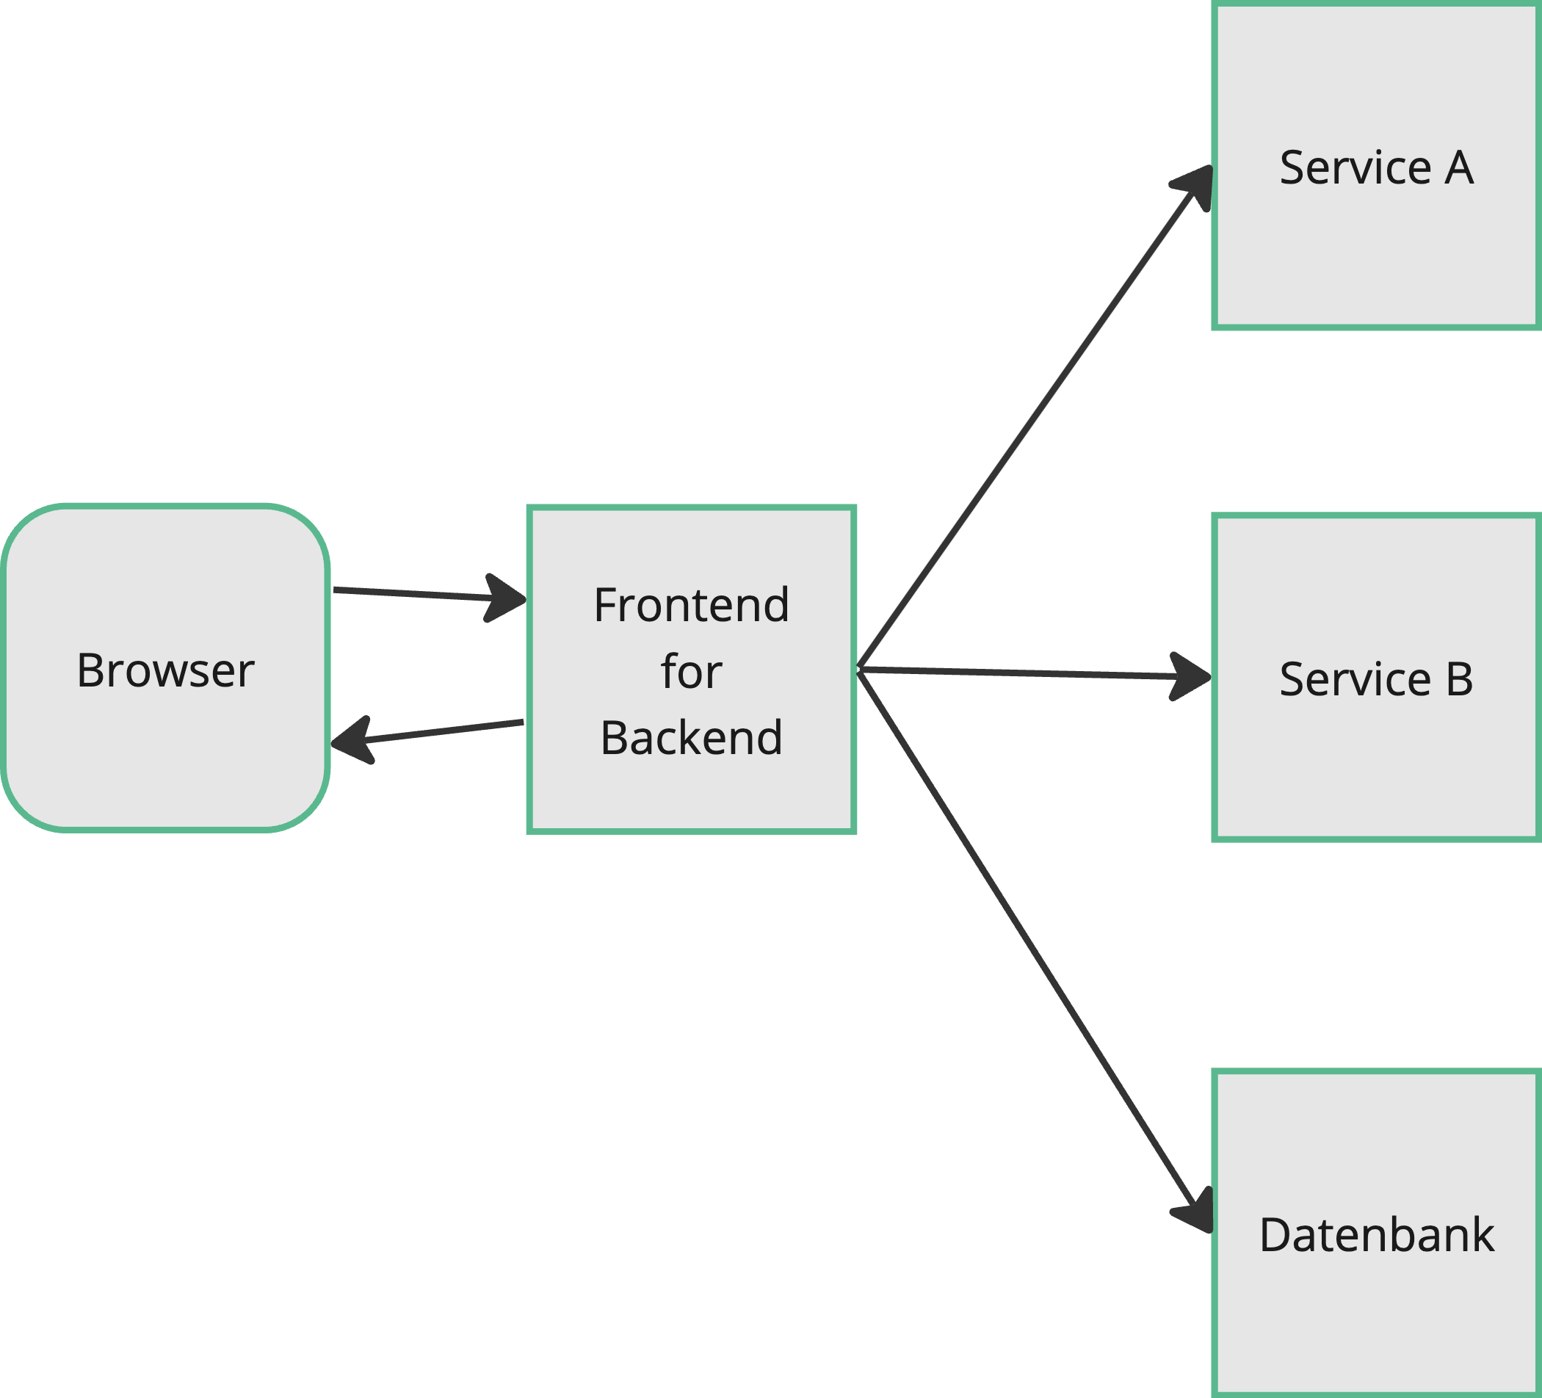
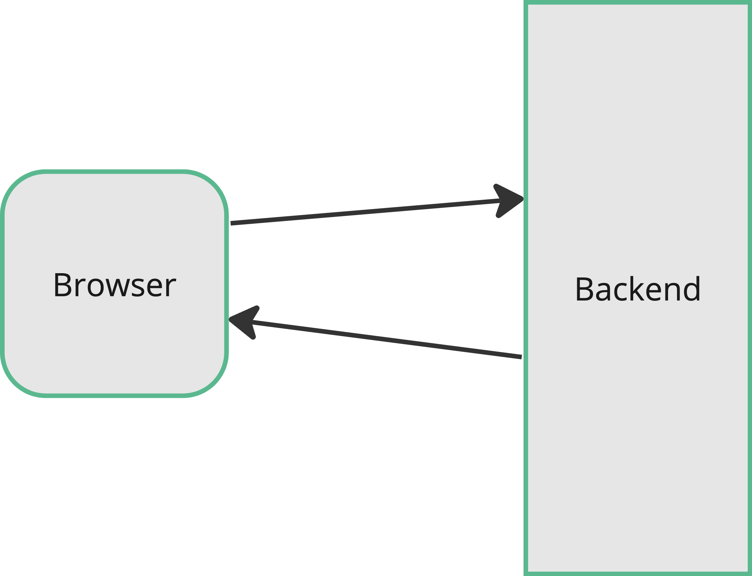
Beispiel: Initialer Seitenaufruf
Datenzugriff
Fullstack / HTMX: In-Process, DB, API, ...
Browser bekommt UI
z.B. Spring
z.B. Next.js
UI
UI
z.B. Spring
z.B. Next.js

Slide 54
Beispiel: Initialer Seitenaufruf
Datenzugriff
SPA: HTTP / REST / GraphQL API
Browser bekommt Daten
z.B. Spring
JSON
JSON
z.B. Spring

Slide 55
Beispiel: Initialer Seitenaufruf
Beispiel: initialer Seitenaufruf
Code
SPA und Fullstack: JavaScript
HTMX: Template-Sprache im Backend
Beispiel: Spring WebMVC + Thymeleaf

Slide 56
Beispiel: Seite aktualisieren
Beispiel: Seite aktualisieren
Demo: Next.js-Variante
Demo: Next.js Cache
Demo: React SPA
Laufzeit
SPA: Daten
Fullstack: HTML / UI für Ausschnitt
HTMX: HTML für Ausschnitt

Slide 57
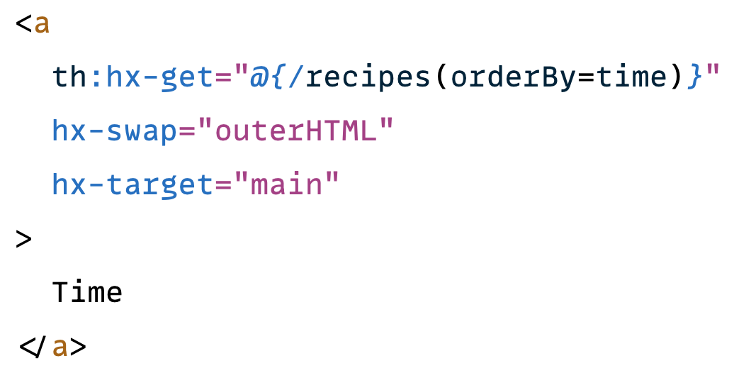
Beispiel: Seite aktualisieren
Beispiel: Seite aktualisieren
HTMX
Trigger auf (a)-Element
Verhindert das "klassische" Navigieren
Lädt neues HTML, ersetzt "main"

Slide 58
Beispiel: seite aktualisieren
Beispiel: Seite aktualisieren
Warum eigentlich kein Full-Page-Reload? 🤔
Demo: React SPA Newsletter

Slide 59

Beispiel: seite aktualisieren
Beispiel: Seite aktualisieren
Warum eigentlich kein Full-Page-Reload? 🤔
Demo: NextJS Loading Indikator

Slide 60
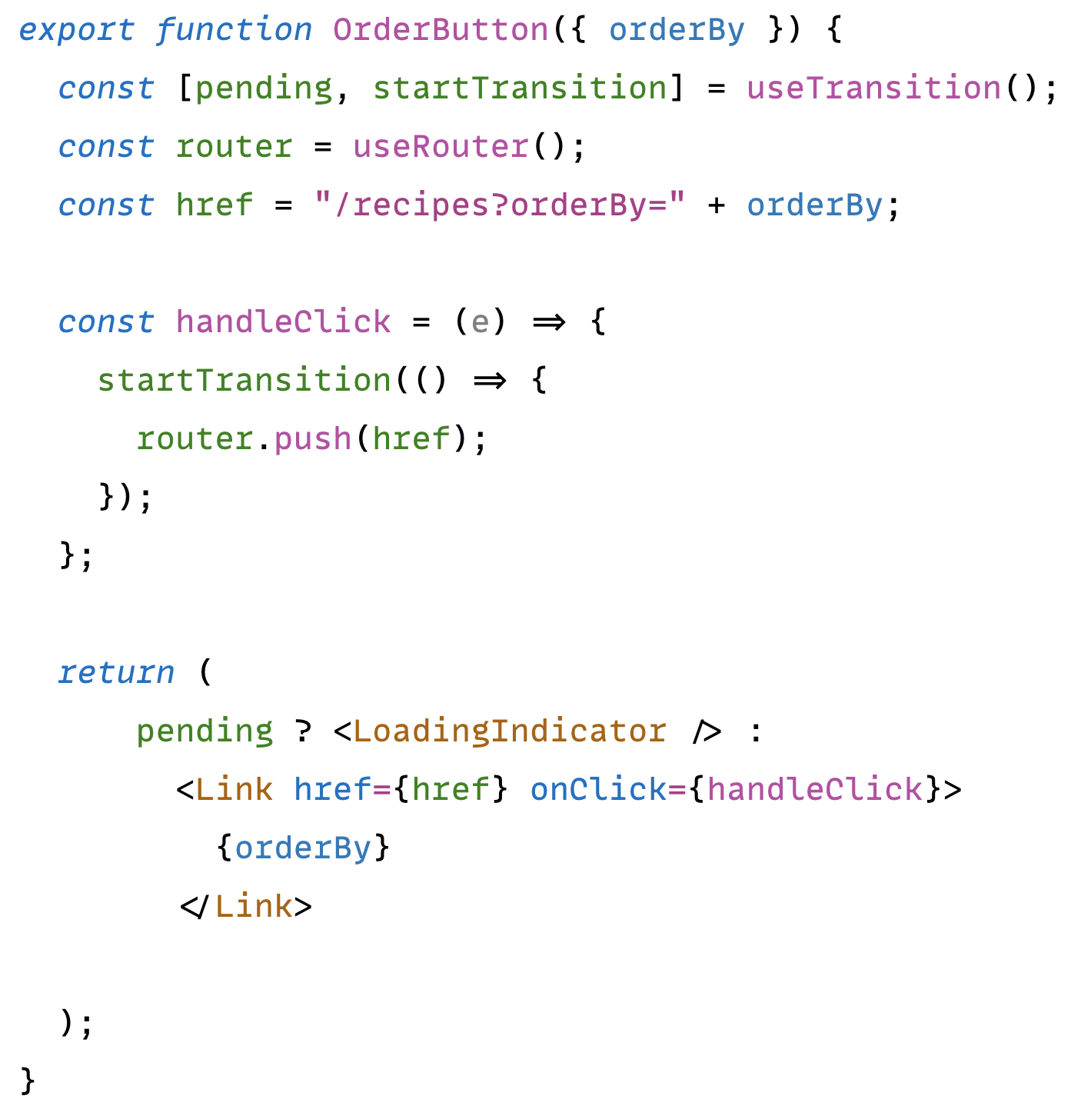
Beispiel: seite aktualisieren
Beispiel: Loading Indikator
Next.JS/React: Transition

Slide 61
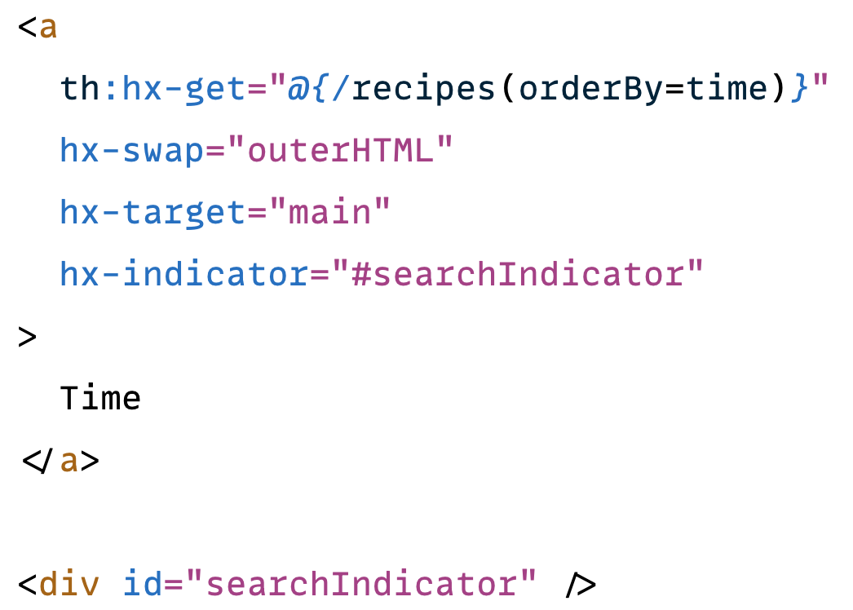
Beispiel: seite aktualisieren
Beispiel: Loading Indikator
HTMX: CSS-Klasse wird während Request an markiertes Element gehängt
Flexibilität?

Slide 62
Beispiel: Verlinkbare Seiten
Beispiel: Verlinkbare Seiten
Sortierung in der URL
Demo: React SPA

Slide 63
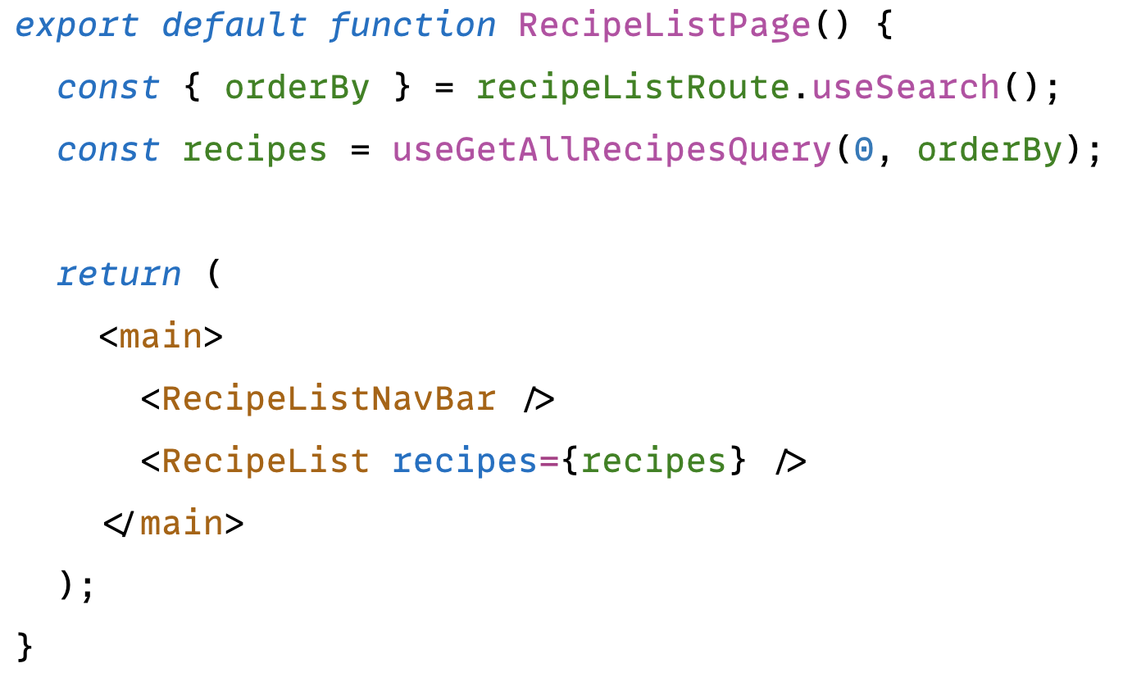
Beispiel: Verlinkbare Seiten
Beispiel: Verlinkbare Seiten
SPA (und Fullstack) Code arbeitet mit URL
Identischer Code für initialen Seitenaufbau und für Neusortierung nach Klick

Slide 64
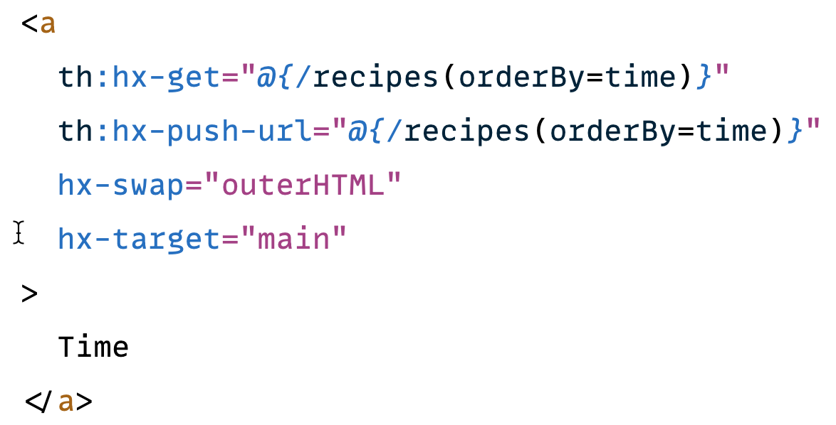
Beispiel: Verlinkbare Seiten
Beispiel: Verlinkbare Seiten
HTMX: Trigger definieren und URL umschreiben, um "SPA Verhalten" zu bekommen

Slide 65
Beispiel: Verlinkbare Seiten
Beispiel: Verlinkbare Seiten
HTMX: Zwei Endpunkte erforderlich
Endpunkt eins für initiale, vollständige Seite (mit oder ohne Sortierung)
Endpunkt zwei für den Trigger zum Sortieren auf dem Link (nur Austausch des main-Elementes)

Slide 66
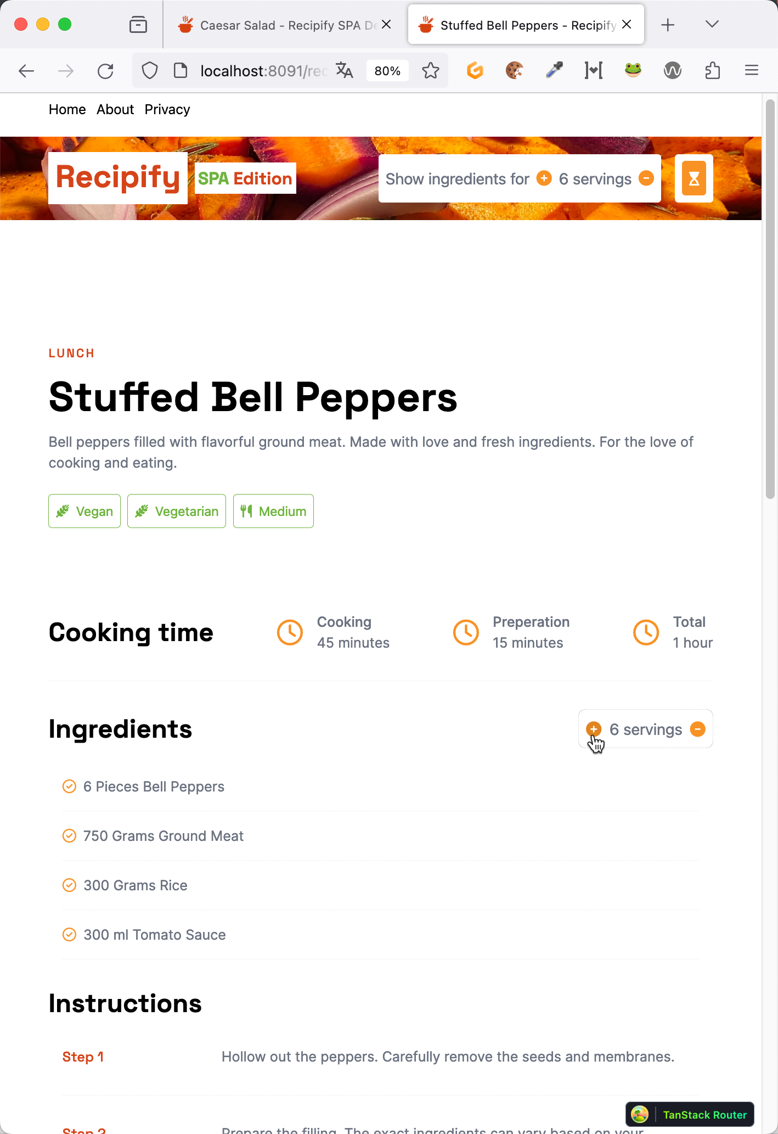
Beispiel: Client-Zustand
Beispiel: Client-Zustand
Demo: React SPA "Servings"
Laufzeit
SPA: Nur neu rendern auf dem Client
Fullstack: Nur Client und/oder Server
HTMX: Nur Client und/oder Server

Slide 67
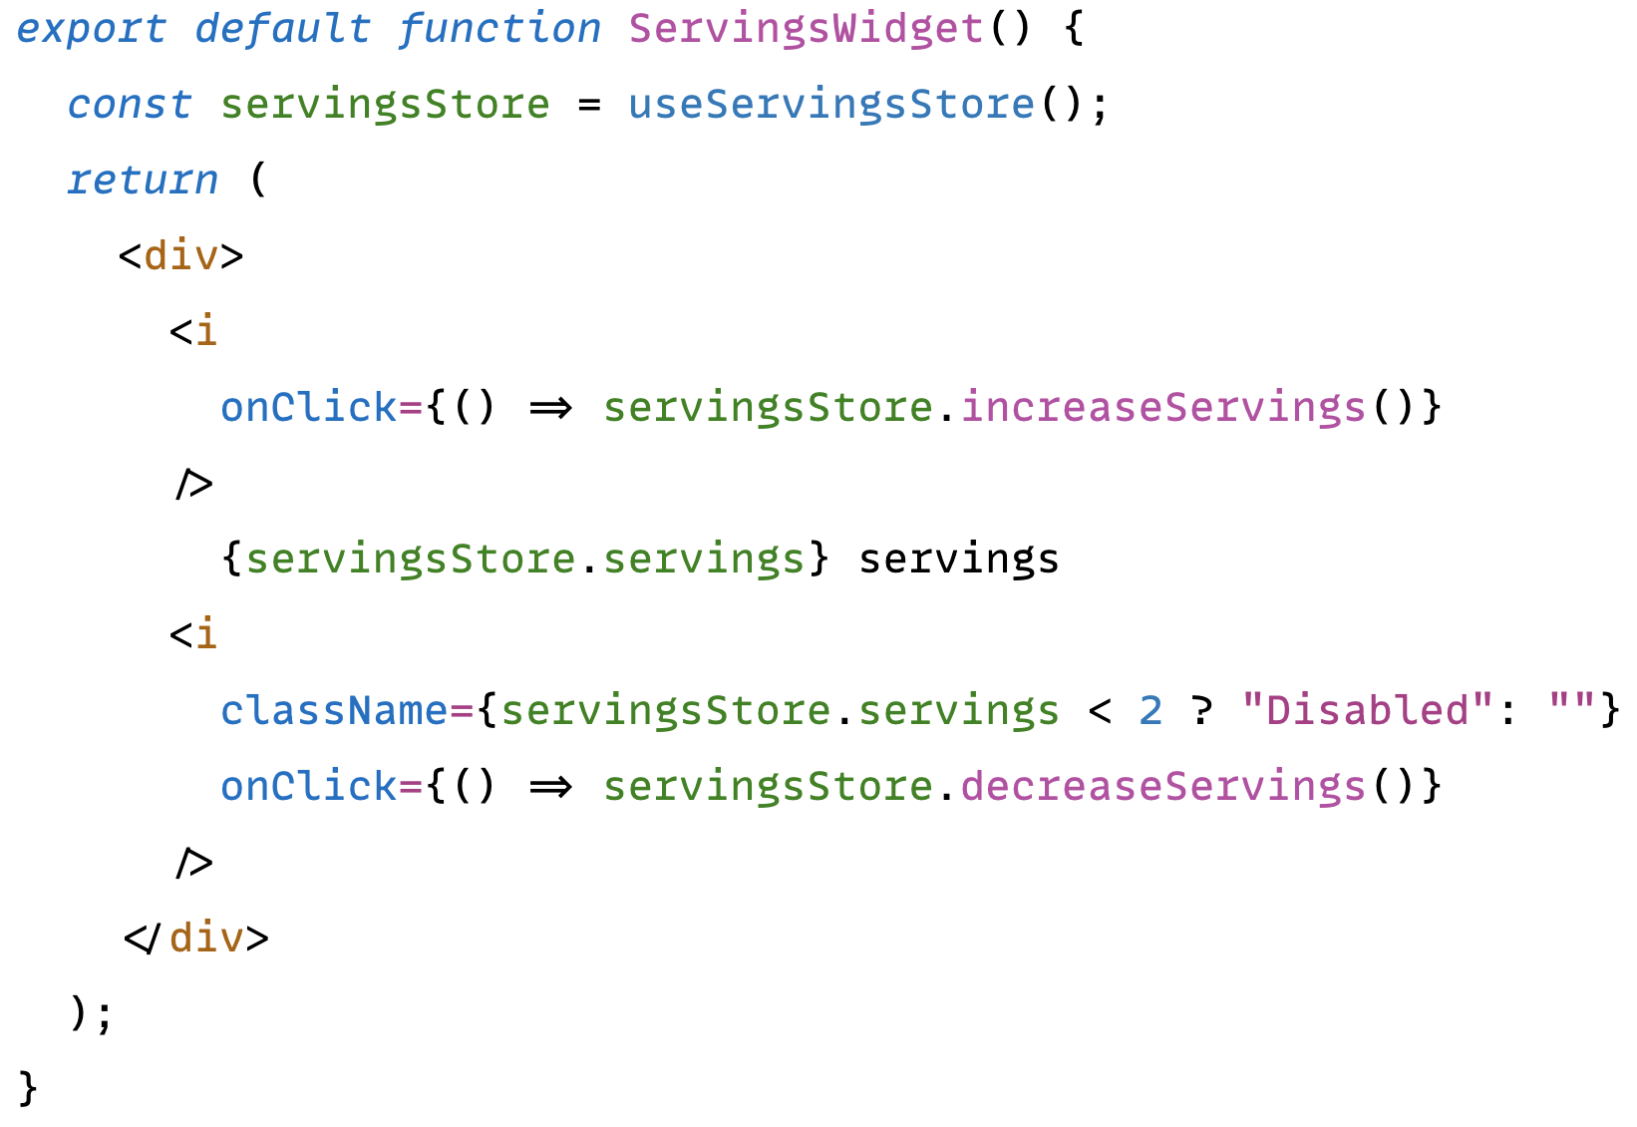
Beispiel: Client-Zustand
Klassisches Beispiel für globalen, nur Client-seitigen State
Daten werden global im Client gehalten
Jede Komponente darf die Daten ändern und lesen
vergleichbar mit UI-Service-Layer-Zugriff
Komponenten können wiederverwendet werden

Slide 68
Beispiel: Client Zustand
HTMX Option 1:
Entweder: Client-seitig per JavaScript
Ohne HTMX
JavaScript-Schnipsel einstreuen
Code-Probleme wie vor zehn Jahren
Trigger
Updates

Slide 69
Beispiel: client Zustand
HTMX Option 2: Serverseitig
Klick auf +/-Button ist ein "Trigger"
Lädt neue UI
Problem:
Aktualisierung an mehreren Stellen
Das ginge mit "Out-of-Band"
Sogar über "Seiten"-Wechsel hinaus
Wo merken wir uns den Zähler?
Wird schnell unübersichtlich
Trigger
Updates

Slide 70
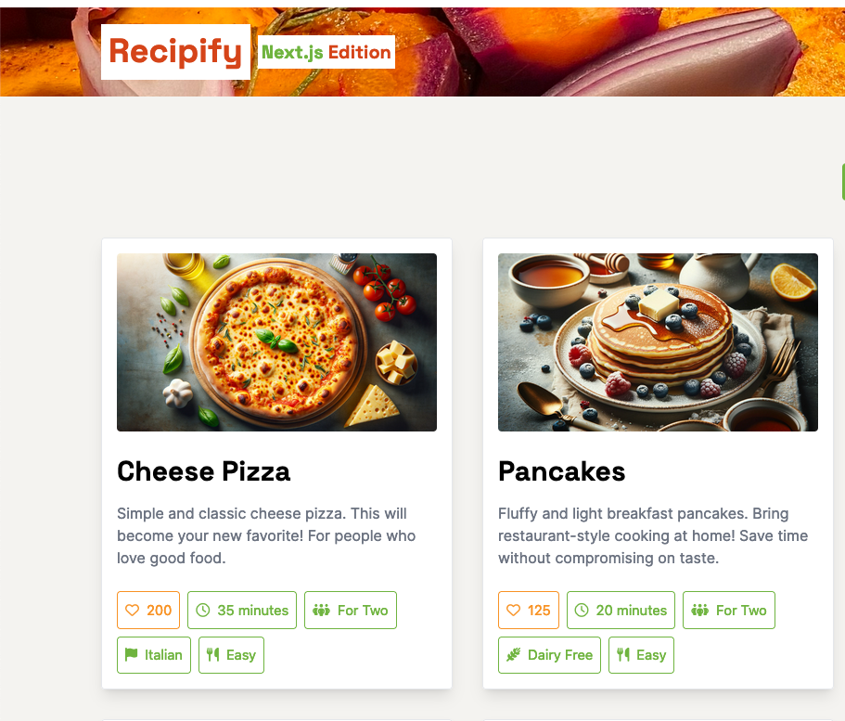
Beispiel: Daten änderungen
Beispiel: Daten-Änderungen
Demo: Next.JS Like Button
Laufzeit
SPA: HTTP Request, aktualisierter Like kommt zurück
Fullstack: HTTP Request (ggf. proprietäres Protokoll, z.B. React Server Action)
HTMX: Server Request (UI kommt zurück)

Slide 71
Beispiel: Daten änderungen
Beispiel: Next.JS
Like-Button ist "Client-Komponente", da sie interaktiv ist (anklickbar)
Kann aber transparent mit Server-Komponenten gemischt werden
Client Komponente
Server Komponenten

Slide 72
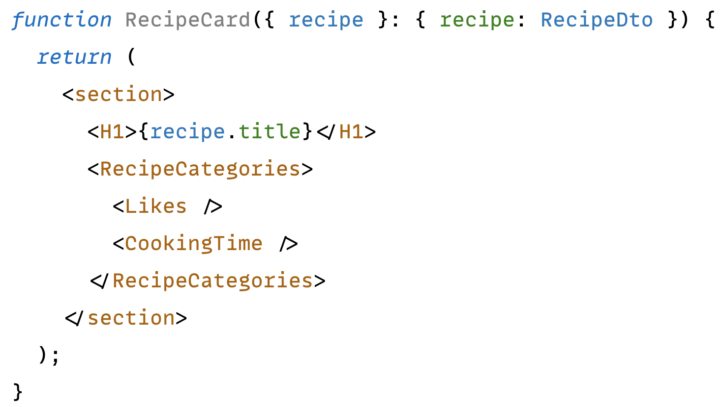
Beispiel: Daten änderungen
Beispiel: Next.JS
Like-Button ist "Client-Komponente", da sie interaktiv ist (anklickbar)
Kann aber transparent mit Server-Komponenten gemischt werden
Nur der JS-Code der Client-Komponente kommt in den Browser!
Client Komponente
Server Komponenten

Slide 73
Auswahl
Kriterien

Slide 74
Auswahlkriterien
Wie interaktiv ist meine Anwendung eigentlich?
Tipp: nicht unterschätzen!

Slide 75
Auswahlkriterien
Habe ich mit (viel) JavaScript zur Laufzeit ein Problem?
Das ist nicht für jede Anwendung der Fall!

Slide 76
Auswahlkriterien
Habe ich mit (viel) JavaScript in der Entwicklung ein Problem?
Dann eher kein JavaScript-basierter Ansatz

Slide 77
Auswahlkriterien
Wie gefällt mir die Entwicklung
Sprache
Tooling, Entwicklungsumgebung etc.
Bei HTMX beachten: wie sieht die Template-Sprache auch? Gefällt mir das?
Ist Laufzeit nicht das wichtigere Kriterium?
Ja aber!
Wenn wir kein Bock haben, die Anwendung zu bauen, wird das ja auch nichts
Hier muss man vielleicht eine Balance finden

Slide 78
Auswahlkriterien
Komponentenmodell
Anwendungen sind komplex
Mit Komponenten kann Komplexität aufgeteilt werden (wie im Backend)
Unterstützt meine gewünschte Technologie das?
SPA und Fullstack (JavaScript): Ja
HTMX: kommt auf das Backend an

Slide 79
Die Qual der Wahl
Fazit

Slide 80
Fazit
Laufzeit: Fullstack + HTMX vorsichtig vergleichbar
SPA: tendenziell nur Daten

Slide 81
Fazit
Entwicklung: Fullstack + SPA vorsichtig vergleichbar
HTMX fällt hier deutlich raus

Slide 82
Fazit
Meine Persönliche Präferenz
Wenn es geht, SPA machen: guter Kompromiss sowohl zur Laufzeit + Entwicklung

Slide 83
Fazit
Meine Persönliche Präferenz
Wenn es geht, SPA machen: guter Kompromiss sowohl zur Laufzeit + Entwicklung
Dann Fullstack, weil der Ansatz konsequente Weiterentwicklung ist

Slide 84
Fazit
Meine Persönliche Präferenz
Wenn es geht, SPA machen: guter Kompromiss sowohl zur Laufzeit + Entwicklung
Dann Fullstack, weil der Ansatz konsequente Weiterentwicklung ist

Slide 85
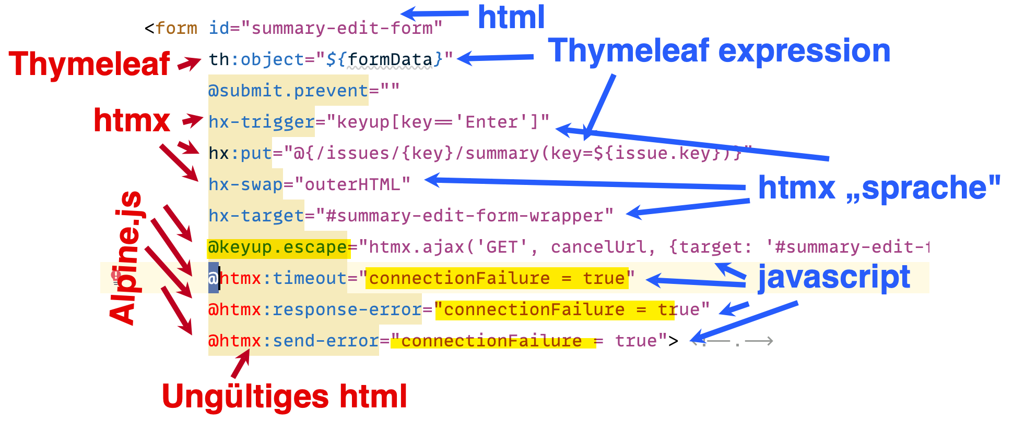
Fazit
HTMX wirkt auf mich wie Technik von vor zehn Jahren
wir bauen aber heute ganz andere Anwendungen
ganz andere fachlicher Komplexität
viel höhere Ansprüche
Quelle: "Modern frontends with htmx", Wim Deblauwe, 2023 (Hervorherbungen von mir)

Slide 86
Fazit
Wenn ihr nur eins aus diesem Vortrag mitnehmen wollt:
Frontend-Entwicklung bitte, bitte ernstnehmen!
Das ist nicht weniger als Backend-Entwicklung
(Wenn ihr kein Bock auf Frontend habt, dann lasst das doch einfach die Kolleg:innen machen 😇)

Slide 87

NILS HARTMANN
https://nilshartmann.net
Vielen Dank!
Slides: https://react.schule/jax-2024
Fragen & Kontakt: nils@nilshartmann.net
Twitter: @nilshartmann

